Slide 1

云计算综合实践
超市商品管理系统
答辩学生：邓星宇
指导老师：刘敬敏

Slide 2
目录
1
3
任务介绍
实训过程
CONTENTS
2
研究思路
4
实训总结

Slide 3

目录页
PART ONE
任务介绍

Slide 4
综合实践任务介绍
任务：实现超市商品管理系统
数据：包括不少于100个商品，每个商品的登记内容包括：商品名称、商品ID、类型、价格、货架、重量等，具体数据可随机生成也可在网上查找。
使用HBase Java编程实现，运行程序，输出如下提示信息：
（1）添加数据：增加新商品，根据商品ID，增加到商品目录里；
（2）删除数据：超市不再售卖此商品，删除商品；
（3）修改数据：根据卖出量、进货量、商品位置变换等修改商品信息；
（4）查找数据：根据商品ID查找商品所在货架及价格等。

Slide 5
目录页
PART TWO
思路

Slide 6
研究思路
超市商品管理
商品名称
商品ID
类型
价格
货架
重量

Slide 7
任务分析
实现超市商品管理系统四个功能的思路如下：
1.添加数据：可以使用HBase的Java API来向表中插入数据。可以使用Put类来插入一行数据，并使用addColumn()方法向Put对象中添加列族、列名和值。
2.删除数据：可以使用HBase的Java API来删除表中的数据。可以使用Delete类来删除一行数据，并使用deleteColumn()方法删除指定列族、列名的列。也可以使用deleteFamily()方法删除整个列族。
3.修改数据：可以使用HBase的Java API来修改表中的数据。可以使用Put类来修改一行数据，并使用addColumn()方法更新列族、列名和值。
4.查找数据：可以使用HBase的Java API来查找表中的数据。可以使用Get类来获取一行数据，并使用getValue()方法获取指定列族、列名的列值。

Slide 8
目录页
PART THREE
详细过程

Slide 9
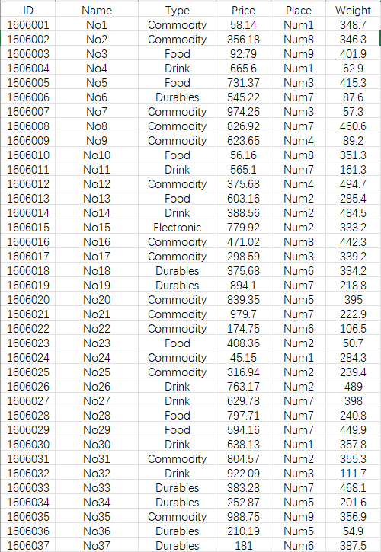
数据的生成和插入
采用Excel随机生成数据
生成数据采用的公式
ID:顺序下拉
Name:顺序下拉
Type:=INDEX({"Drink","Food","Electronic","Commodity","Durables"},RAND()*5+1)
Price:=RANDBETWEEN(1,100000)/100
Place:=INDEX({"Num1","Num2","Num3","Num4","Num5","Num6","Num7","Num8","Num9"},RAND()*9+1)
Weight:=RANDBETWEEN(500,5000)/10

Slide 10
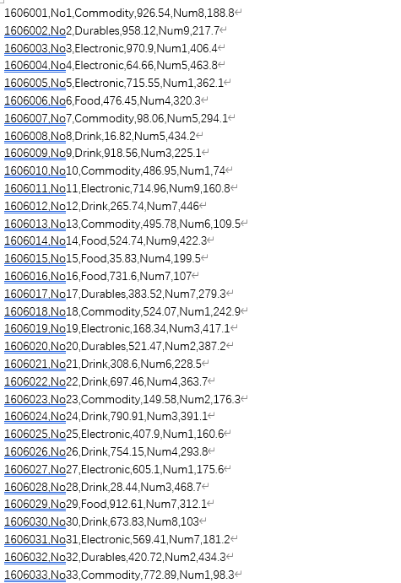
数据的生成和插入
到word中进行处理
转化为可以插入的形式

Slide 11
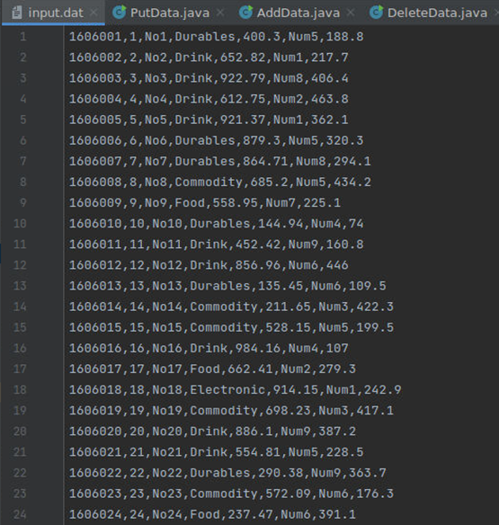
数据的生成和插入
上传到希冀平台
存放在dat文件中

Slide 12
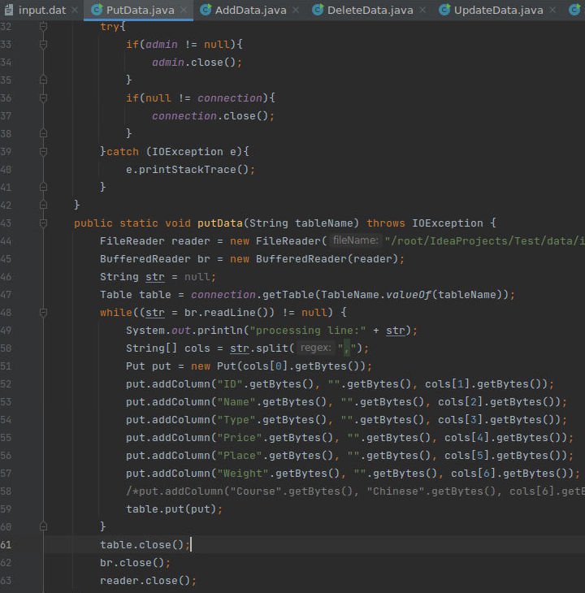
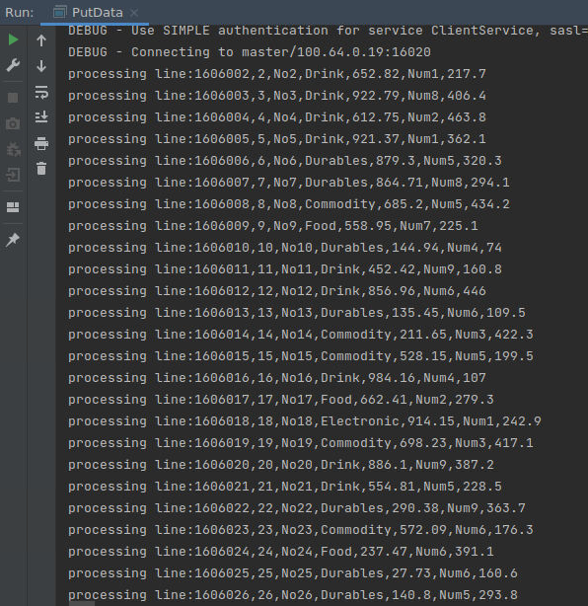
数据的生成和插入
调用PutData方法
运行

Slide 13
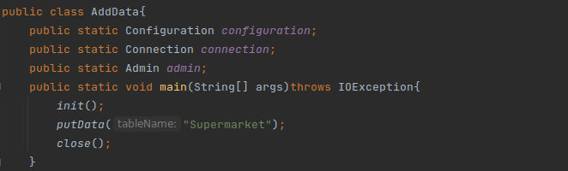
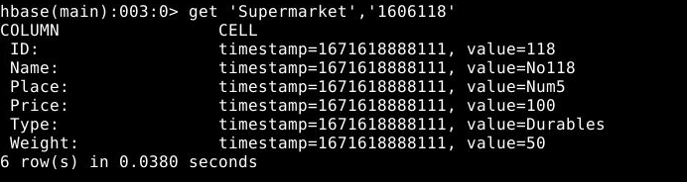
（1）添加数据：增加新商品，根据商品ID，增加到商品目录里；
执行前
调用AddData方法
执行后

Slide 14
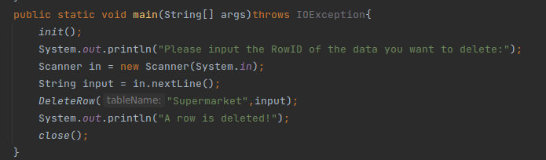
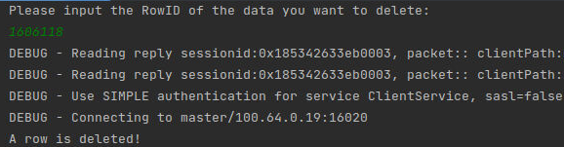
（2）删除数据：超市不再售卖此商品，删除商品；
执行前
调用DeleteData方法
输入要删除的商品ID
执行后

Slide 15

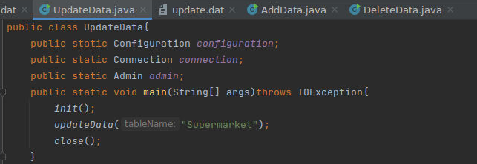
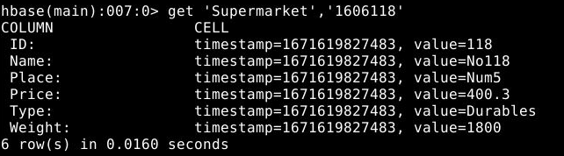
（3）修改数据：根据卖出量、进货量、商品位置变换等修改商品信息；
执行前
将新的商品信息写入update.dat文件中
调用UpdateData方法
执行后

Slide 16
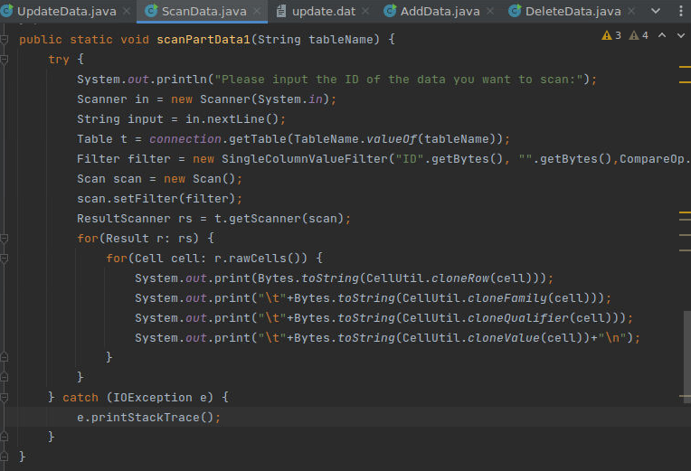
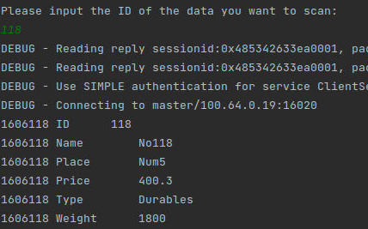
（4）查找数据：根据商品ID查找商品所在货架及价格等。
调用ScanData方法
输入想要查找的ID号后显示查询结果

Slide 17
目录页
PART FOUR
实训总结

Slide 18
实训收获
通过本次实习，我收获了很多，也发现了自己的许多不足。在为期两周的实训生活中，在老师的指导下按着制定的实训计划，从一开始的迷茫、忙乱，到现在对云计算hbase数据库的建立有了一个较为清晰的认识。我的主要收获如下：
一
二
三
四
本次实训，是开端也是结束。在信息时代，学习是不断地汲取新信息，获得事业进步的动⼒。作为⼀名青年学⼦更应该把学习作为保持⼯作积极性的重要途径。
只有将理论付诸于实践才能实现理论⾃⾝的价值，也只有将理论付诸于实践才能使理论得以检验。同样，⼀个⼈的价值也是通过实践活动来实现的。
通过实训，我接触到了云计算真正的美，它是结合多方面学科知识，对于开发者的学习能力、规划能力、谨慎态度都有十分高的要求。
锻炼了课程设计成果总结能力。这次实训也锻炼了我编辑课程论文、编辑以及汇报PPT的能力，为今后还会无数次面临的课程设计打下基础。

Slide 19
致谢
THANKS!
恳请老师批评指正！

